Slide 1


Portando Modelos IA para Microcontroladores de 32 bits
Lahis Almeida
15/10/2023
INDT - Instituto de Desenvolvimento Tecnológico

Slide 2
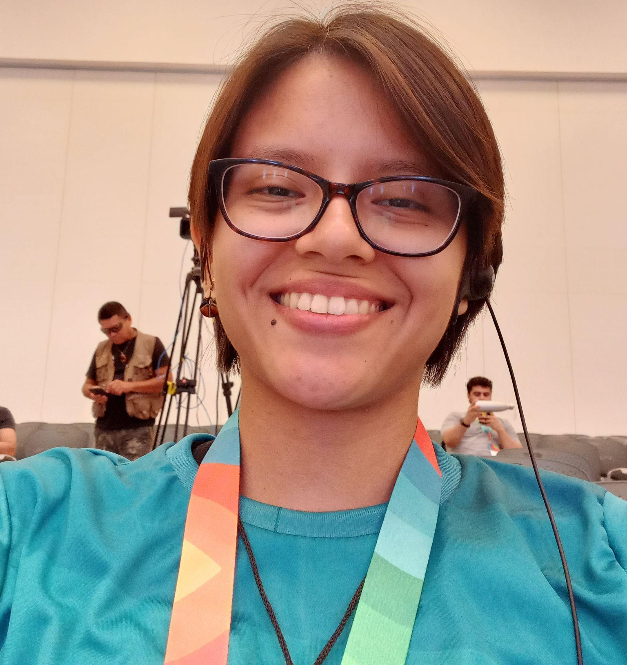



Instrutora
Formação
Bsc. Engenharia de Computação (UEA)
Msc. Ciência da Computação (Unicamp);
Desenv. de Sistemas Embarcados no INDT.
Experiência
Internet das Coisas;
Sistemas Embarcados;
Edge IA.
Lahis Almeida

Slide 3

Sumário
1
INSTITUCIONAL
2
CONCEITOS INICIAIS
3
KIT DE DESENVOLVIMENTO
4
EXP1 : HELLO WORD!
5
EXP2: CLASSIFICAÇÃO DE IMAGENS
6
PRÓXIMOS PASSOS

Slide 4
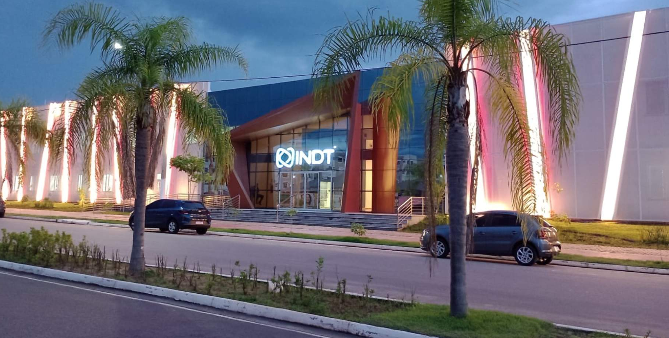
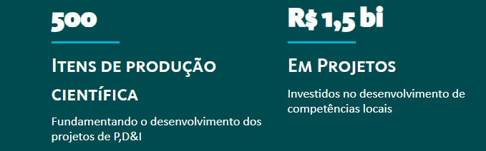
Institucional
O INDT está há mais de 20 anos oferecendo soluções em P&D e inovação no Brasil;
Áreas de atuação:
Indústria 4.0;
Laboratórios;
Telecom;
Saúde;
Mobilidade.
Formatos de parceria:
Lei da Informática, EMBRAPII e FINEP
Contração direta.

Slide 5
Conceitos Iniciais
O que é TinyML?
TinyML se refere a prática de implantar modelos de ML em dispositivos com restrição de recursos (MCUs);
Machine Learning
Embedded Devices (IoT)
EDGE AI
TinyML

Slide 6
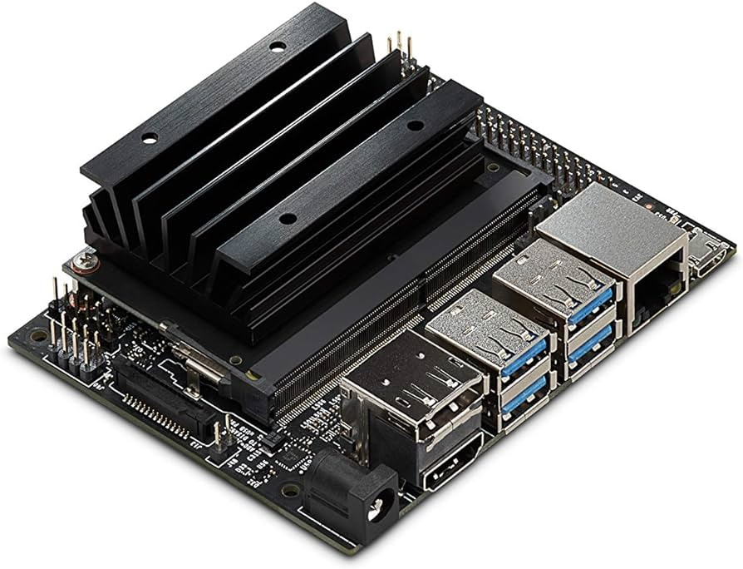
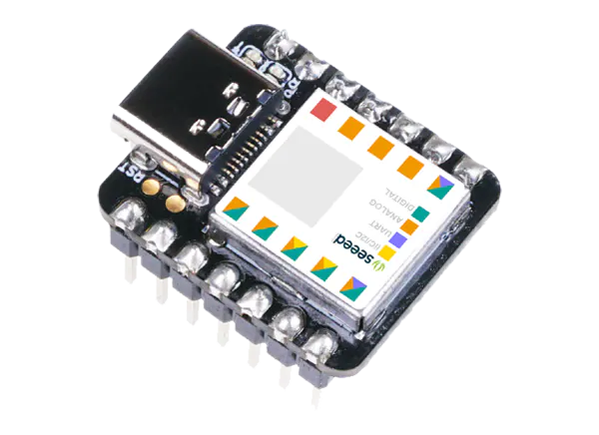
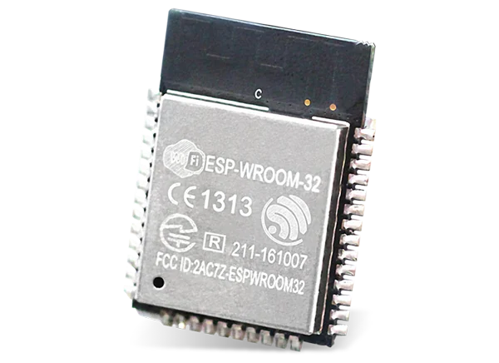
Conceitos Iniciais
O que é TinyML?
Dispositivos IoT capazes de executar tasks IA localmente sem depender de um serviço de nuvem:
MCUs;
Wearables;
Sensores inteligentes
Seeeduino XIAO
NVIDIA
Jetson NAno
ESP32

Slide 7
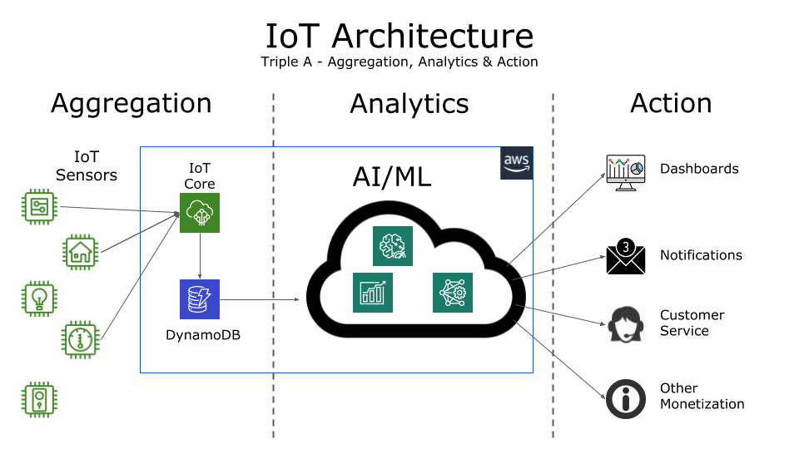
Conceitos Iniciais
Vantagens do TinyML
Baixa Latência;
Segurança e Privacidade;
Eficiência em:
Largura de Banda
Consumo de Energia
Custo benefício.

Slide 8
Conceitos Iniciais
Desafios do TinyML
Restrição de recursos;
Complexidade dos Modelos;
Compatibilidade entre HW e SW.
Aplicações: Domótica, Saúde, Indústria 4.0, Agricultura

Slide 9


Conceitos Iniciais
Ecossistema de TinyML
Arduino IDE;
MicroML generator;
EDGE Impulse;
TensorFlow Lite para Microcontroladores (TFLite Micro).
Compatibilidade entre HW e SW.
micromlgen

Slide 10
Experimentos
LABORATÓRIO

Slide 11
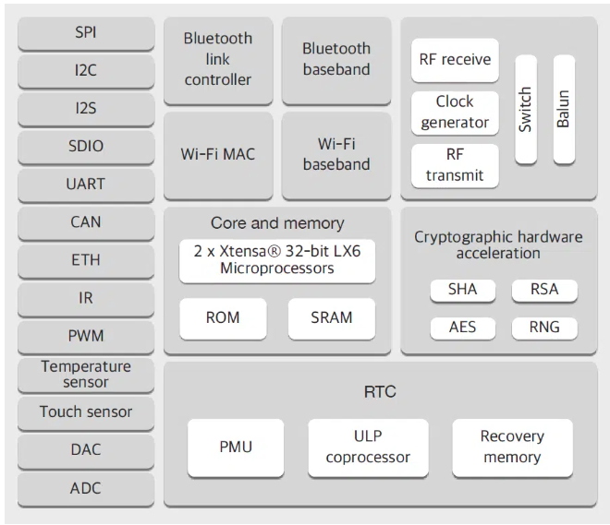
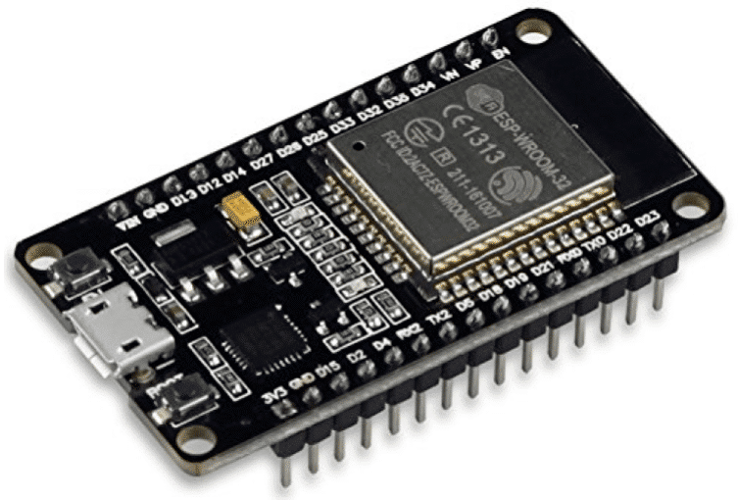
KIT DE DESENVOLVIMENTO
Kit de Desenvolvimento: ESP32
Kit de Desenvolvimento ESP-WROOM-32
Diagrama de Blocos do chip ESP32

Slide 12



EXP I: Hello World!!
Objetivo:
Obter familiaridade com ferramentas do minicurso
Sistema Operacional: Ubuntu 22.04 LTS
Ambiente Virtual Python: .sbai
Kit de desenvolvimento ESP32
Arduino IDE

Slide 13
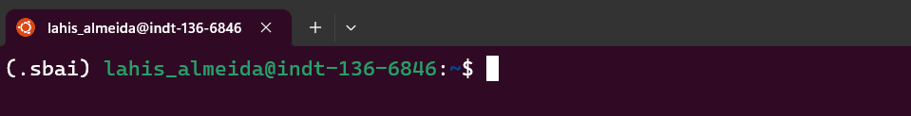
EXP I: Hello World!!
1. Acesso ao ambiente virtual .sbai:
Abram o terminal do Linux e executem os seguintes comandos:
$ cd ~
$ source .sbai/bin/activate

Slide 14
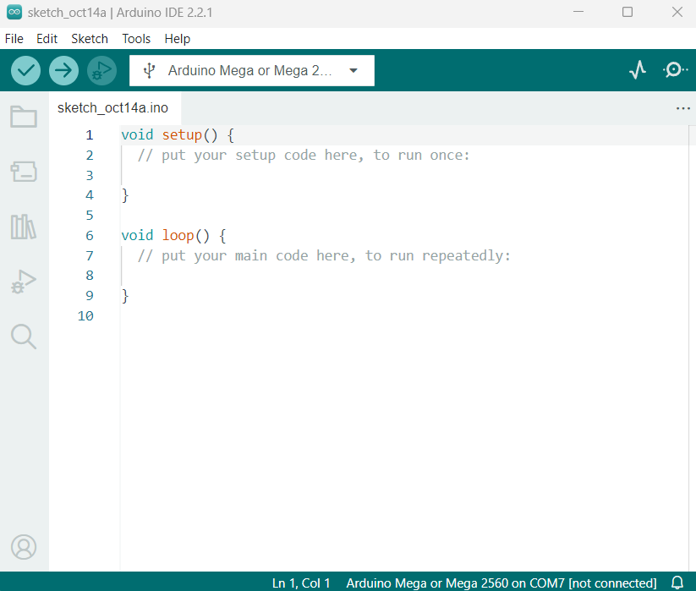
EXP I: Hello World!!
2. Abrir a Arduino IDE por meio do ambiente virtual .sbai:
Para isso executem os seguintes comandos:
(.sbai) $ cd Downloads/arduino
(.sbai) $ ./arduino-ide

Slide 15
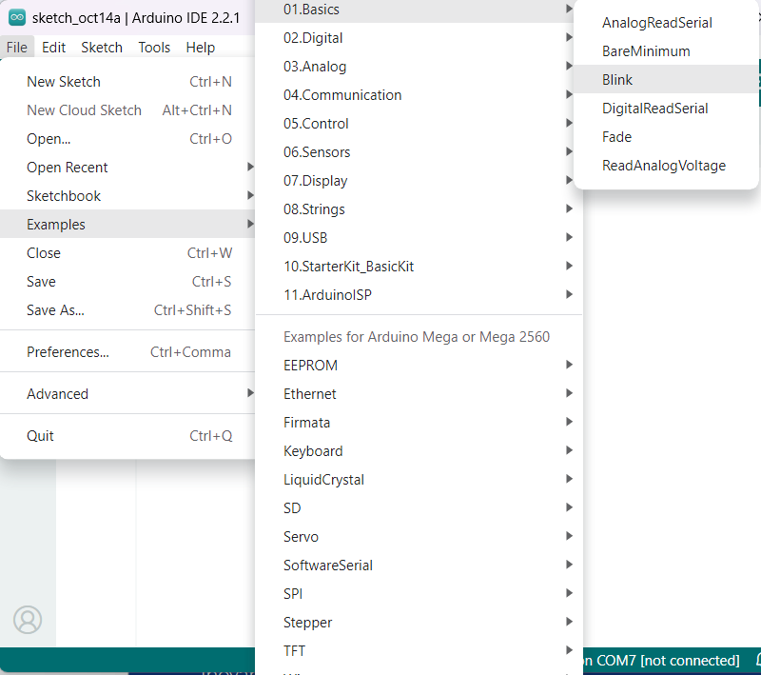
EXP I: Hello World!!
3. Abrir o exemplo Blink:
File > Examples > Basics > Blink

Slide 16
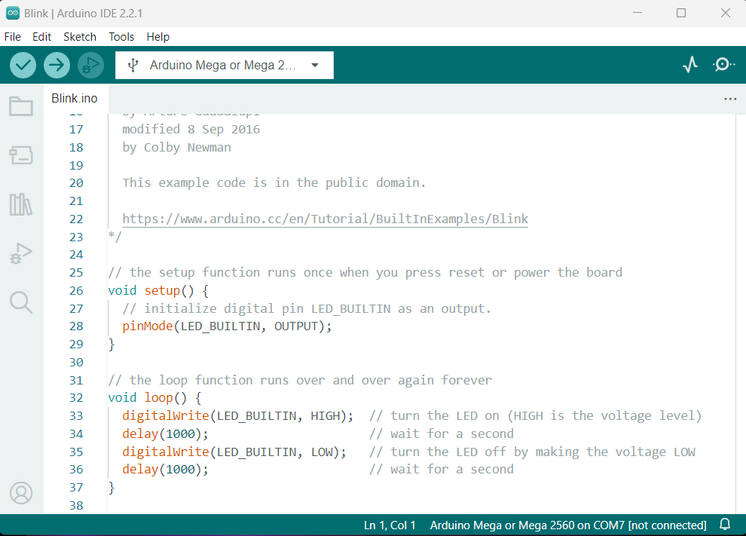
EXP I: Hello World!!
4. Altere a pinagem:
LED_BUILTIN => 2

Slide 17
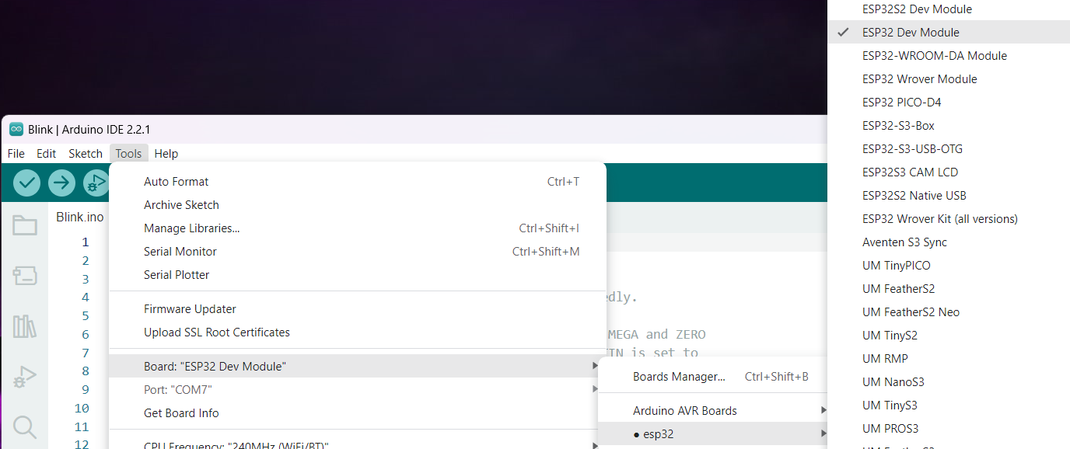
EXP I: Hello World!!
5. Selecione a placa ESP32:
Tools > Board > esp32 > ESP32 Dev Module

Slide 18
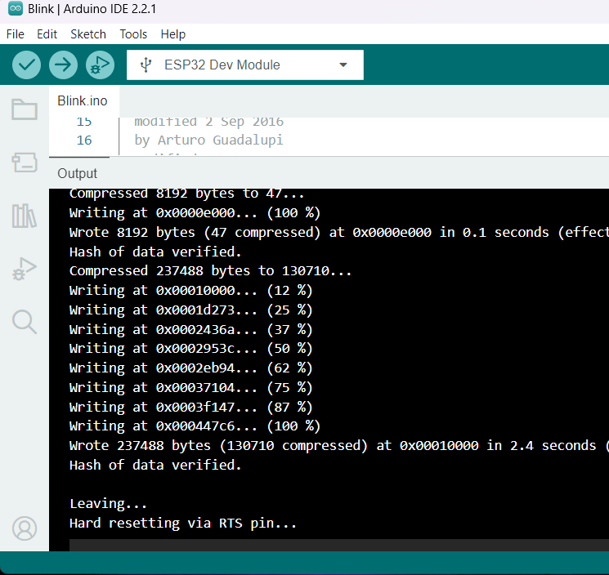
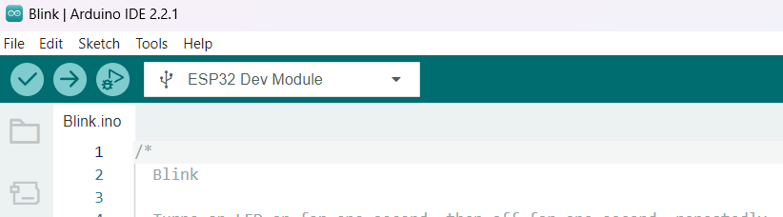
EXP I: Hello World!!
6. Selecione a porta serial:
Tools > Port > /dev/ttyACM0
7. Clique em Upload:

Slide 19
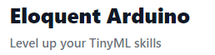
EXP II: Classif. de Imagens
MICRO ML GENERATOR
Projeto opensource
Foca no porte de Algorítmos de ML Clássicos
Suporta o porte para:
Decision Tree
RandomForest
XGBoost
GaussianNB
Support Vector Machines (SVC and OneClassSVM)
Relevant Vector Machines
PCA

Slide 20
EXP II: Classif. de Imagens
Fluxo TinyML:
Pré-processamento
Seleção de Features
Treinamento do Modelo
Validação do modelo
Porte para C/C++
Datasets Públicos
Deploy (Inferência)
Tomada de Decisão

Slide 21
EXP II: Classif. de Imagens
Fluxo TinyML
PYTHON
C/C++
Pré-processamento
Seleção de Features
Treinamento do Modelo
Validação do modelo
Porte para C/C++
Datasets Públicos
Deploy (Inferência)
Tomada de Decisão

Slide 22
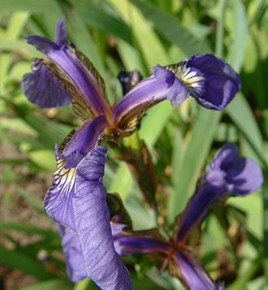
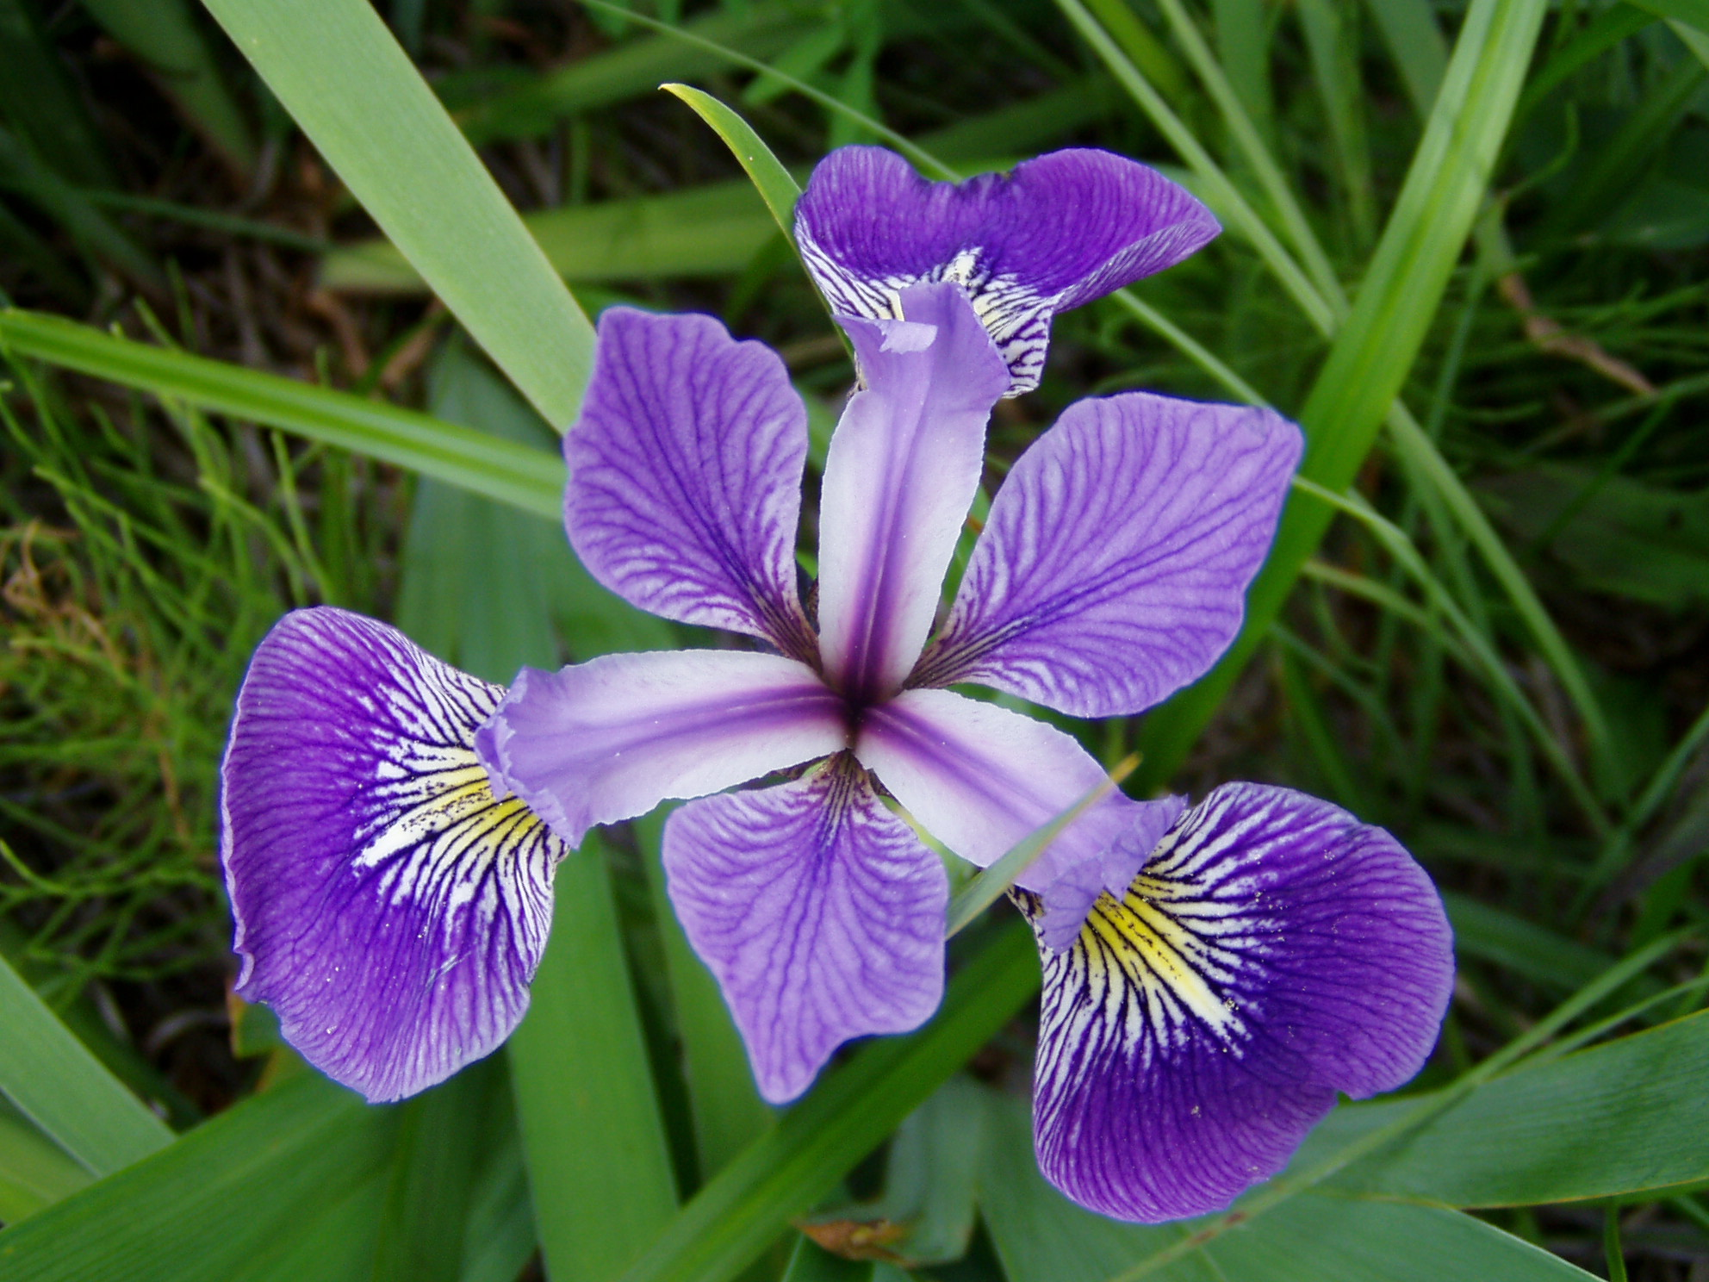
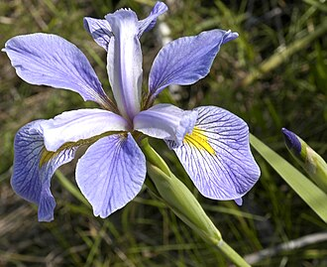
EXP II: Classif. de Imagens
Objetivo:
Obter familiaridade com a lib MicroML Generator;
Realizar a classificação de Imagens no MCU.
Iris - Setosa
Iris - Versicolor
Iris - Virginica

Slide 23
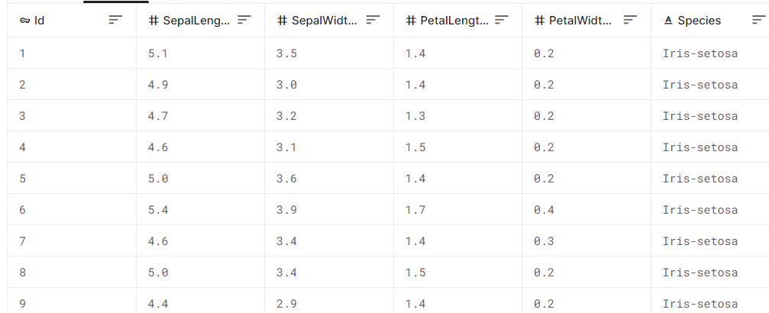
EXP II: Classif. de Imagens
Iris dataset:
Classes: 3;
Amostras p/ classes: 50;
Tamanho total: 150;
Dimensionalidade: 4.
Iris Dataset

Slide 24
EXP II: Classif. de Imagens
Iris dataset:
Classes: 3;
Amostras p/ classes: 50;
Tamanho total: 150;
Dimensionalidade: 4.
X.p1 + X.p2 + X.p3 + …
y

Slide 25
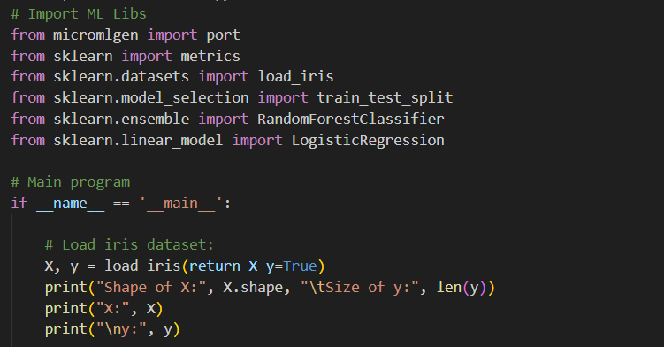
EXP I: Classif. de Imagens
1. Acesse o diretório home,
Crie um arq. chamado iris_classifier.py
Dentro do arquivo digite:
Execute:
(.sbai) $ python iris_classifier.py

Slide 26
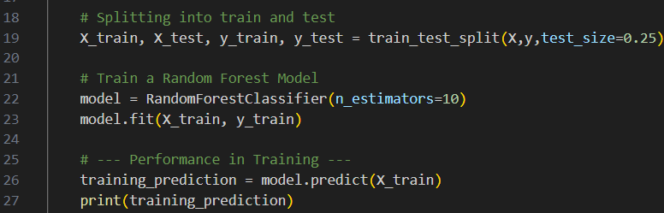
EXP I: Classif. de Imagens
2. Treine o modelo
Continue digitando:
(.sbai) $ python iris_classifier.py

Slide 27
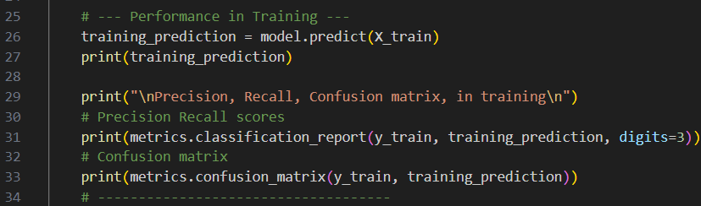
EXP I: Classif. de Imagens
3. Avalie a performance do modelo na base de TREINO
Continue digitando:
(.sbai) $ python iris_classifier.py

Slide 28
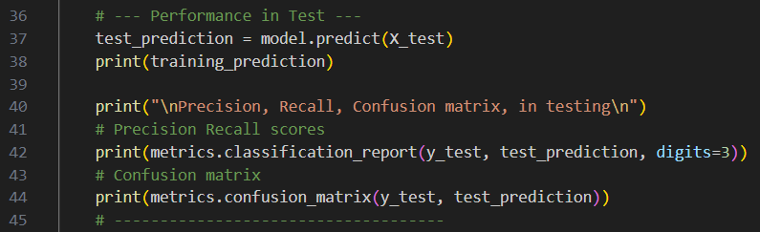
EXP I: Classif. de Imagens
4. Avalie a performance do modelo na base de TESTE
Continue digitando:
(.sbai) $ python iris_classifier.py

Slide 29
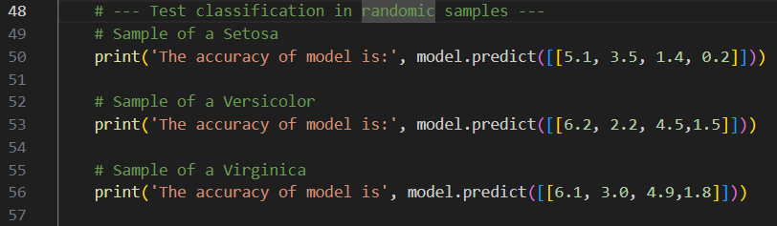
EXP I: Classif. de Imagens
5. Teste amostras isoladas no modelo
Continue digitando:
(.sbai) $ python iris_classifier.py

Slide 30
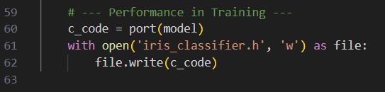
EXP I: Classif. de Imagens
6. Porte o modelo para C/C++
Continue digitando:
(.sbai) $ python iris_classifier.py

Slide 31
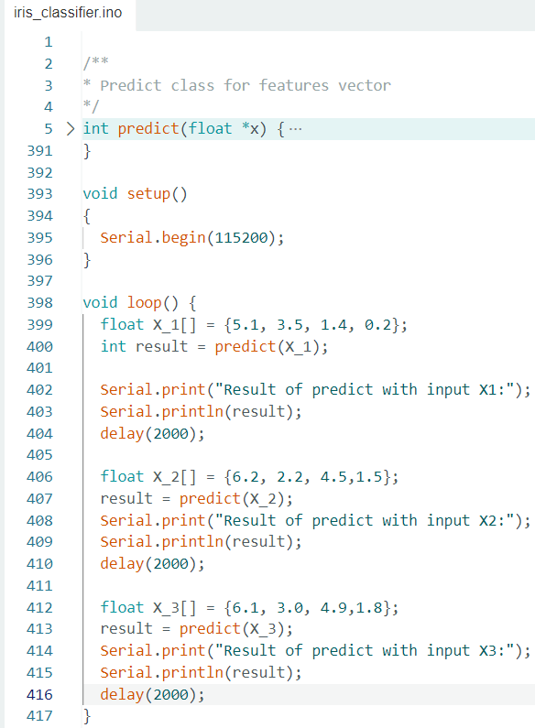
EXP I: Classif. de Imagens
6. Porte o modelo para C/C++
Crie um novo sketch no Arduino IDE;
Copie a função predict do iris.classifier.h
gerado p/ o novo sketch do Arduino IDE

Slide 32
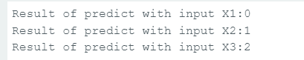
EXP I: Classif. de Imagens
7. Clique em Upload:

Slide 33
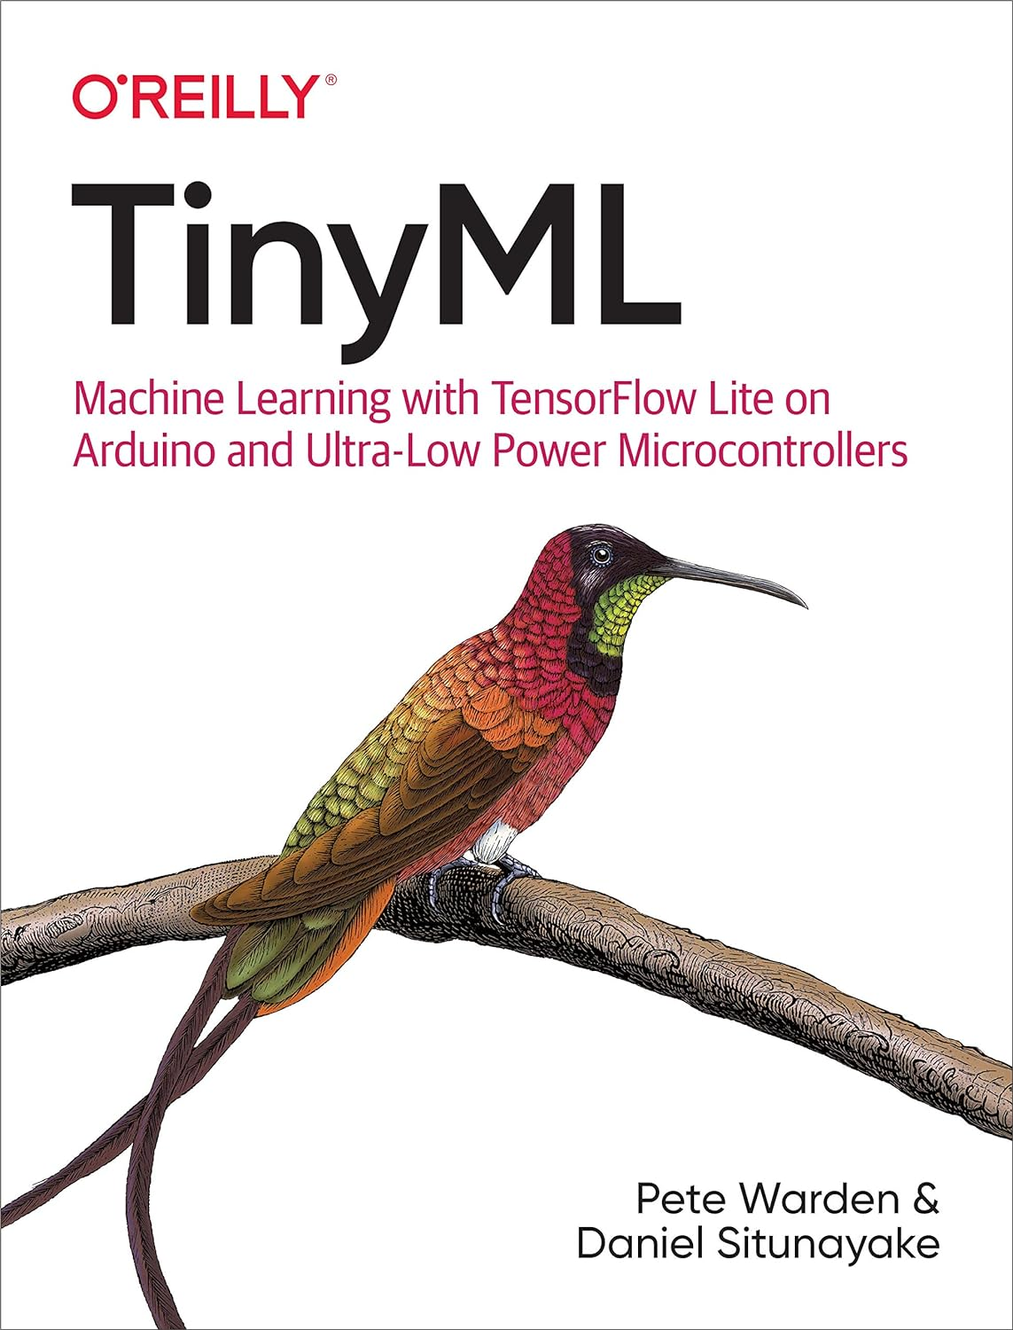
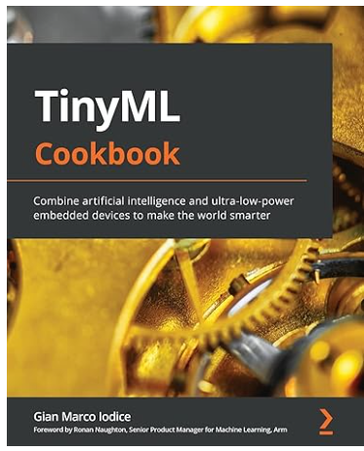

Próximos passos
Livros
TinyML Foundation
LinkedIn TinyML

Slide 34

Obrigada!
Perguntas?
CONTATO:
Email: lahis.almeida@indt.org.br
LinkedIn
Material do curso
Inovando para o futuro

Slide 35


